Slide 1
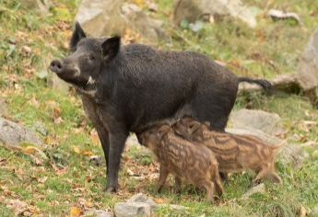
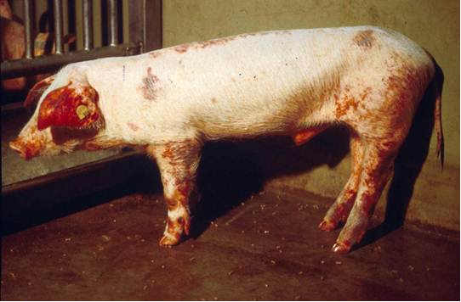
Afrikanische Schweinepest
Gefahr für Haus- und Wildschweine!
Name Vortragende(r)
Bezirk

Slide 2
Inhalt
Epidemiologische Situation
Gesetzliche Grundlagen und Maßnahmen
  Schweinegesundheitsverordnung
  Verordnung gefährdete Gebiete
  Erlass: aktive Überwachung
ASP und die Jagd
Untersuchung und Entsorgung von Wildschweinen
  Gefallene Tiere
  Krank und erlegte Tiere
  Gesund erlegte, bei Begutachtung auffällige Tiere
Schema Untersuchung und Entsorgung

Slide 3
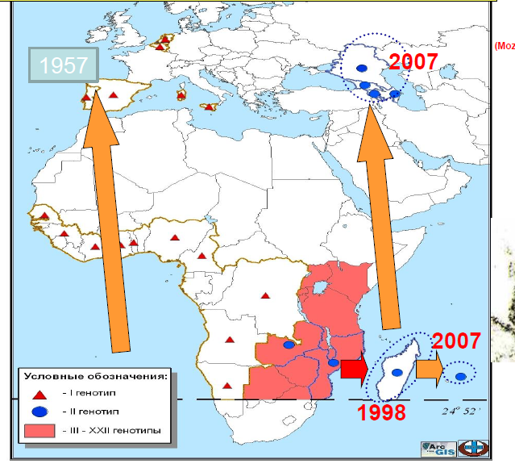
Ausbreitung

Slide 4
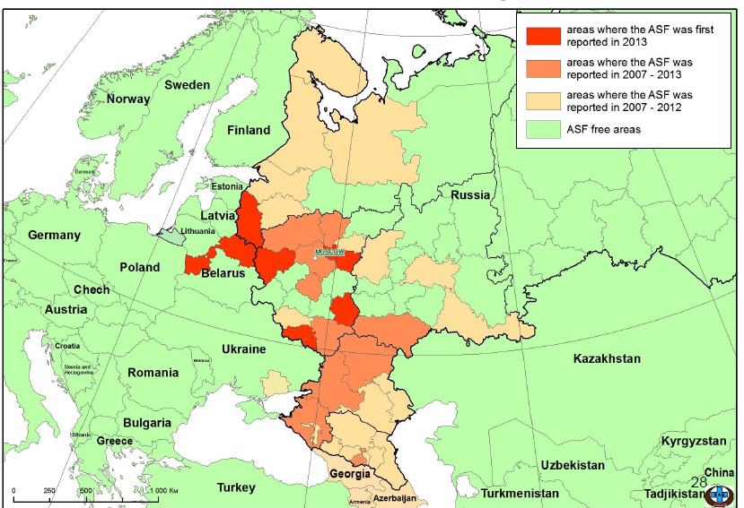
Ausbreitung

Slide 5
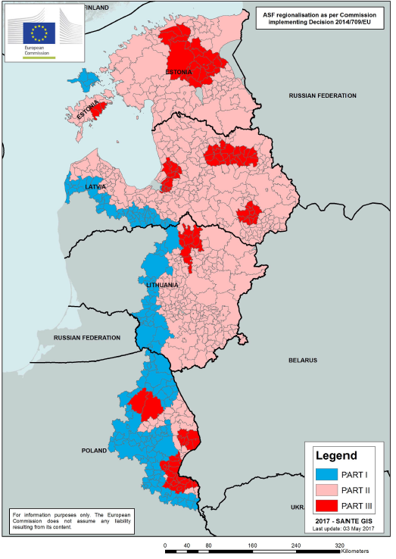
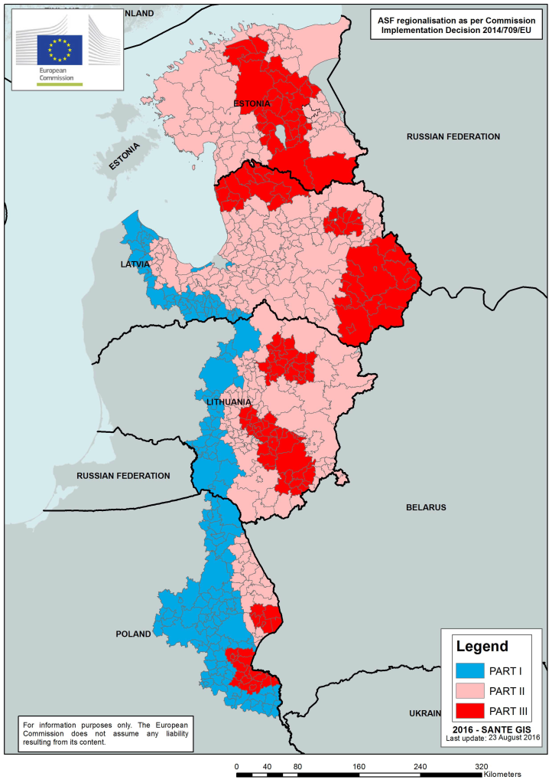
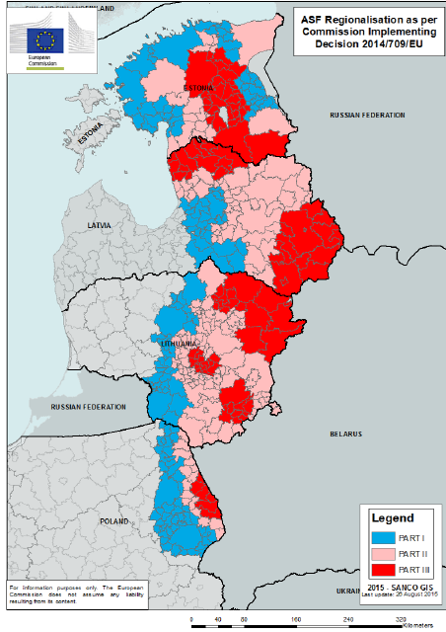
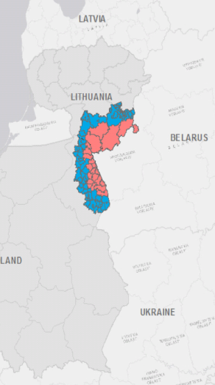
EU – Ausbreitung seit 2014
2015
2016
2017
2014

Slide 6
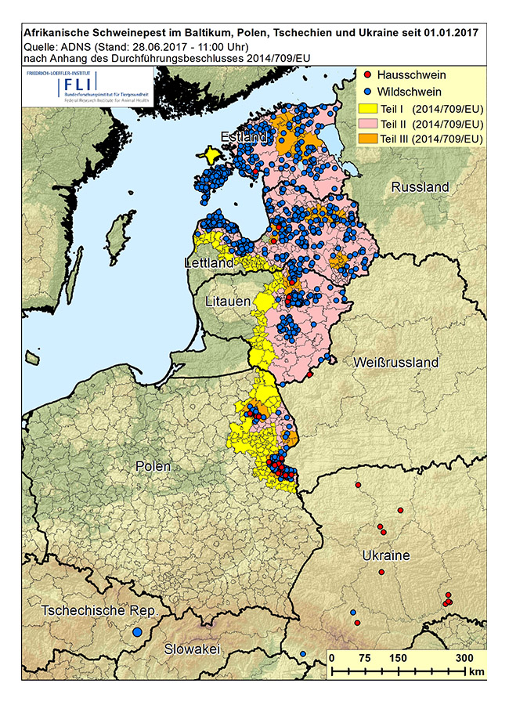
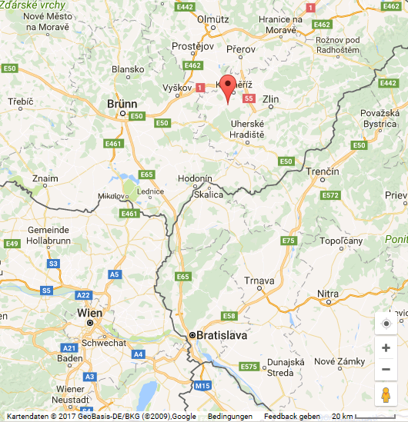
ASP–Ausbrüche 2017

Slide 7
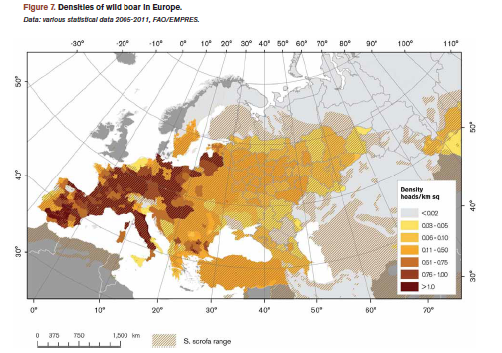
Wildschweindichte EU

Slide 8
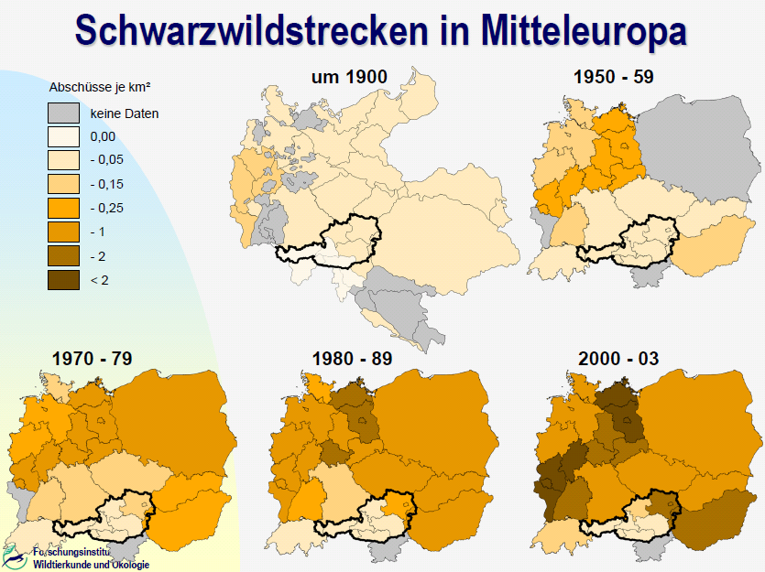
Schwarzwildstrecken

Slide 9
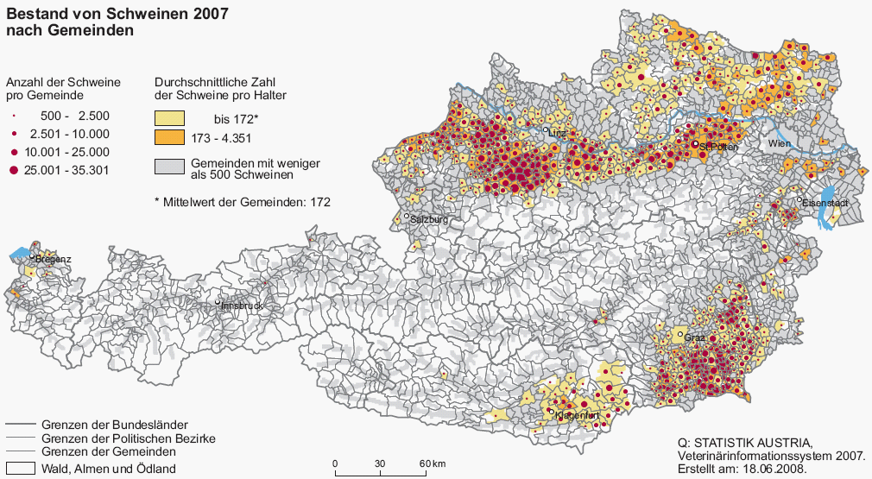
Schweinedichte in Ö

Slide 10
Gesetzliche Grundlagen
Richtlinie des Rates 2002/60/EG
Tierseuchengesetz (TSG)
ASP-Verordnung (BGBl. II. Nr. 193/2005)
Wildschweine-Schweinepestverordnung (BGBl. II Nr. 35/2004)
Schweingesundheits-Verordnung (BGBl. Nr. 406/2016)
Krisenplan des BMGF zur Bekämpfung der Afrikanischen Schweinepest
NEU: Festlegung von Biosicherheitsmaßnahmen in gefährdeten Gebieten & ÜW bei Wildschweinen(BGBl. II Nr. 167/2017)
NEU: Erlass zur aktiven ÜW in gefährdeten Gebieten

Slide 11
ASP bei Wildschweinen
Bedeutung
  Hoch kontagiös, hohe Widerstandskraft des Erregers
  Gefährdung des Hausschweinebestandes
  Beeinträchtigung des Handels
Harmonisierte Bekämpfungsmaßnahmen
  Gemäß EU-Richtlinie Bekämpfungs- und Überwachungsprogramm (und daher auch Wildschweine-Schweinepestverordnung) für zumindest 2 Jahre
!!! Kein Impfstoff für ASP !!!

Slide 12
ASP-Wildschwein
Verdacht
Bestätigung
Maßnahmen zur Bestätigung bzw. zum Ausschluss der Seuche
Laboruntersuchung aller erlegten verdächtigen und verendet aufgefundenen Wildschweine
Information von Jägern und Schweinehaltern
Einsatz einer Expertengruppe (Tierärzte, Jäger, Biologen, Epidemiologen)
Ausweisung eines Seuchengebiets
Erstellung eines Tilgungsplanes

Slide 13
Seuchengebiet
Wildschweine
  Aussetzung der Jagd
  Verbot der Fütterung von Wildschweinen
  Untersuchung aller erlegten bzw. verendet aufgefundenen Wildschweine
  Vernichtung positiver Tierkörper
Hausschweinebetriebe
  Amtliche Überwachung
  Erhebung aller Kategorien und Tierzahlen
  Von Wildschweinen isolierte Haltung
  Wildschweine dürfen keinen Zugang zu Materialien haben, die mit Hausschweinen in Berührung kommen (z.B. Futter, Einstreu)

Slide 14
Seuchengebiet –
Maßnahmen am Betrieb
  Verbot der Verbringung von Schweinen aus dem und in den Betrieb ohne behördliche Genehmigung
  Desinfektionsmaßnahmen
  Bes. Hygienemaßnahmen, wenn Landwirt auch Jäger ist
  Untersuchung aller kranken oder verendeten Schweine
  Kein Verbringen von verendeten oder tot aufgefundenen Wildschweinen (oder Teilen) in den landwirtschaftlichen Betrieb
  Material und Ausrüstung der Jäger dürfen nicht in Betrieb gelangen
  Verbot des Verbringens von lebenden Schweinen und Sperma für den IGH

Slide 15
Überwachungsplan
Maßnahmen zur Überwachung und Prävention
  Landwirtschaftliche Betriebe
  Transportmittel, Verbringung von Tieren im, aus dem und zum Seuchengebiet
  Verbot der Verbringung von lebenden Schweinen und Sperma für den IGH
  Möglich: Verbot der Schweineproduktion oder neuer Betriebe
Expertengruppe prüft regelmäßig die Ergebnisse von Tilgungs- und Überwachungsplan
Überwachung zumindest 12 Monate nach Tilgung
Halbjährlicher Bericht an die Europäische Kommission

Slide 16
Schweinegesundheits-verordnung (1)
BIOSICHERHEIT GEWÄHRLEISTEN !
Mindestanforderungen – für alle Betriebe
  Schutz gegen unbefugten Zutritt
  Schweine dürfen nicht entweichen können
  Bei Auslauf: Einfriedung, dass Kontakt zwischen Haus- und Wildschweinen unterbunden wird
  Ordnungsgemäße Reinigung und Desinfektion muss möglich sein

Slide 17
Schweinegesundheits-verordnung (2)
> 30 Mast- / Aufzuchtplätze, > 5 Sauen- / Eberplätze oder kombinierte Betriebe zusätzlich:
  Umkleidemöglichkeit, Handwaschbecken, stalleigene Schutzkleidung und Schuhwerk
  Möglichkeit zur Reinigung + Desinfektion des Schuhwerks, von Verladeeinrichtungen und Transportfahrzeugen
  Räume oder Behälter zur Futterlagerung und Aufbewahrung verendeter Schweine bis zu deren Entsorgung
  Isolierstall zur Absonderung kranker Tiere

Slide 18
Schweinegesundheits-verordnung (3)
Freilandbetriebe zusätzlich:
  Doppelte Einfriedung
  Futter und Einstreu vor Wildschweinen geschützt lagern
  Notfallplan mit Möglichkeit zur Absonderung von Tieren aus tierseuchenrechtlichen Gründen
  Umkleidemöglichkeit, Schutzkleidung, Waschmöglichkeit
  Möglichkeit zur Reinigung und Desinfektion von Schuhwerk, Schutzkleidung, Transportfahrzeugen und deren Räder

Slide 19
Schweinegesundheits-verordnung (4)
Freilandbetriebe zusätzlich:
  Möglichkeit der ordnungsgemäßen Aufbewahrung verendeter Tiere (Nagerschutz, dicht, leicht zu reinigen und desinfizieren)
  Kein Kontakt mit anderen Schweinen oder Wildschweinen

Slide 20

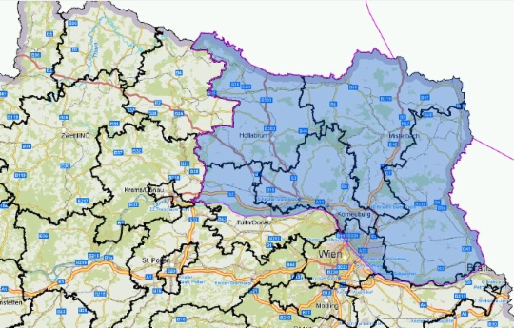
gefährdetes Gebiet (1)
ALLE tot aufgefundenen Wildschweine sind zu untersuchen
Schonende Bejagung
Kontakt zwischen Wild- und Hausschwein unterbinden
Anfallende Materialien bei der Jagd sind zu entsorgen
Freilandhaltung nur unter bestimmten Auflagen
Auslaufhaltung nur am Tag

Slide 21
gefährdetes Gebiet (2)
Freilandhaltungen von Schweinen spätestens ab 4. Juli 2017 verboten, außer sämtliche Anforderungen von Anhang 3 der Schweinegesundheits-Verordnung-SchwG-VO, BGBl. II Nr. 406/2016, sind nach Überprüfung und bescheidmäßiger Genehmigung durch die zuständige Bezirksverwaltungsbehörde zu diesem Zeitpunkt bereits erfüllt.
Schweine in Auslaufhaltung sind jedenfalls während der Dämmerungs- und Nachtstunden im Stallinnenbereich zu halten.

Slide 22
Erlass zur aktiven ÜW
GZ BMGF-74700/0066-II/B/10/2017
  Im gefährdeten Gebiet:
    Erhebung aller Freilandbetriebe
  Zusätzlich im Bez. Hollabrunn, Mistelbach und Gänserndorf:
    Erhebung aller Betriebe mit Auslaufhaltung
  Klinische Untersuchung aller Freilandbetriebe und risikobasiert 10% der erhobenen Betriebe mit Auslaufhaltung
  Wenn klinisch unauffällig: 15 Tupferproben (Speichel, Konjunktiva, Nase, Blut aus Ohrrandvene)
  Wenn klinisch auffällig: 15 Blutproben

Slide 23
Erlass zur aktiven ÜW
  Einsendung über VIS als TKH-V mit Status „unbestimmt“
  Untersuchung an AGES-Mödling
  Bei Seuchenverdacht: Vorgehen gem. Tierseuchengesetz
  Abschluss der Untersuchungen möglichst bis 4. Juli, Probenahme soll im Grenzgebiet zu Tschechien beginnen
  Beprobung wird bis auf Widerruf alle 3 Wochen wiederholt, dabei sollen bevorzugt Betriebe mit Auslaufhaltung kontrolliert werden, die noch nicht untersucht wurden

Slide 24
Erlass zur aktiven ÜW
Nachweis der Seuchenfreiheit im gefährdeten Gebiet
  Untersuchung aller verendet aufgefundener Wildschweine + seuchensichere Entsorgung solcher Tiere
  Untersuchung in Haustierbeständen
Verhinderung der Einschleppung
  Strenge Auflagen für Freilandbetriebe
  In Auslaufbetrieben Verbringen der Tiere in den Innenbereich in den Dämmerungs- und Nachtstunden

Slide 25
Erlass zur aktiven ÜW
Verhinderung von Restriktionszonen der EU
Verhinderung von Handelsrestriktionen
im IGH sowie beim Export in Drittsaaten

Slide 26
ASP und die Jagd
Jagd bzw. Fallenfang von Wildschweinen führt zu keiner nachhaltigen Reduktion des Wildschweinbestandes
Hoher Jagddruck führt zu einer vermehrten Ausbreitung der Krankheit durch Auswanderung von kranken Tieren in gesunde Populationen
Fütterung/Kirrung trägt zu einer Steigerung des ASP-Risikos bei (Konzentration von Wildschweinen, höhere Fruchtbarkeit)

Slide 27
Botschaft an die Jägerschaft
Bestandsmanagement:
  Ziel ist die Stabilisierung des Bestandes
  Verbesserung der Monitoringsysteme
Minimierung des Übertragungsrisikos
  Hygiene beachten – insbesondere bei Jagdausflügen in potentiell gefährdete Gebiete
  Gefährliche Vektoren: Kadaver, Wildbret, Wildschweinprodukte, Trophäen, Jäger, Treiber, Hund, Jagdutensilien, Fahrzeuge, Futtermittel, etc.
  Problembewusstsein schaffen

Slide 28
Maßnahmen bei Wildschweinen in gefährdeten Gebieten
Untersuchungspflicht gilt für:
  Verendet aufgefundene Wildschweinen
    Fundort ist zu dokumentieren
    Tiere dürfen nicht aufgebrochen werden
  Krankes erlegtes Schwarzwild
    Kranke Tiere sind zu erlegen
    Tiere dürfen nicht aufgebrochen werden
  Gesund erlegtes, aber bei der Begutachtung auffällige Tiere
    Wildtierkörper und Aufbruch und Innereien sind dem ATA zur Verfügung zu halten

Slide 29
Maßnahmen bei Wildschweinen in gefährdeten Gebieten
Informationspflicht:
  Der Amtstierarzt/die Amtstierärztin (ATA) ist umgehend zu informieren wenn:
    verendeter Tiere gefunden werden
    kranke Tiere erlegt wurden
    Scheinbar gesund erlegte Tiere bei der Begutachtung auffällig sind
  Die Information hat zu enthalten:
    Name und Tel.-Nr. der anzeigenden Person
    Das betroffene Jagdrevier
    Den genauen Fundort
    Anzahl der verendeten Schwarzwildstücke
    Geschlecht, Alter der Tiere, geschätztes Gewicht

Slide 30
Maßnahmen bei Wildschweinen in gefährdeten Gebieten
Der Amtstierarzt/die Amtstierärztin veranlasst:
  bei kleineren Tieren die Einsendung in Hobbocks direkt an die AGES: (I-VET Mödling)
  bei großen oder mehreren Tieren die Abholung durch Lastkraftwagen der TKV und Transport in die TKV zur Probennahme durch den ATA
Mitwirkung der Jägerschaft:
  Unterstützung bei der Bergung und Verladung
    Bis zum nächsten für TKV-Wagen befahrbaren Weg/Straße
  Fundstelle des Tieres ist wenn möglich mit Desinfektionsmittel zu behandeln

Slide 31
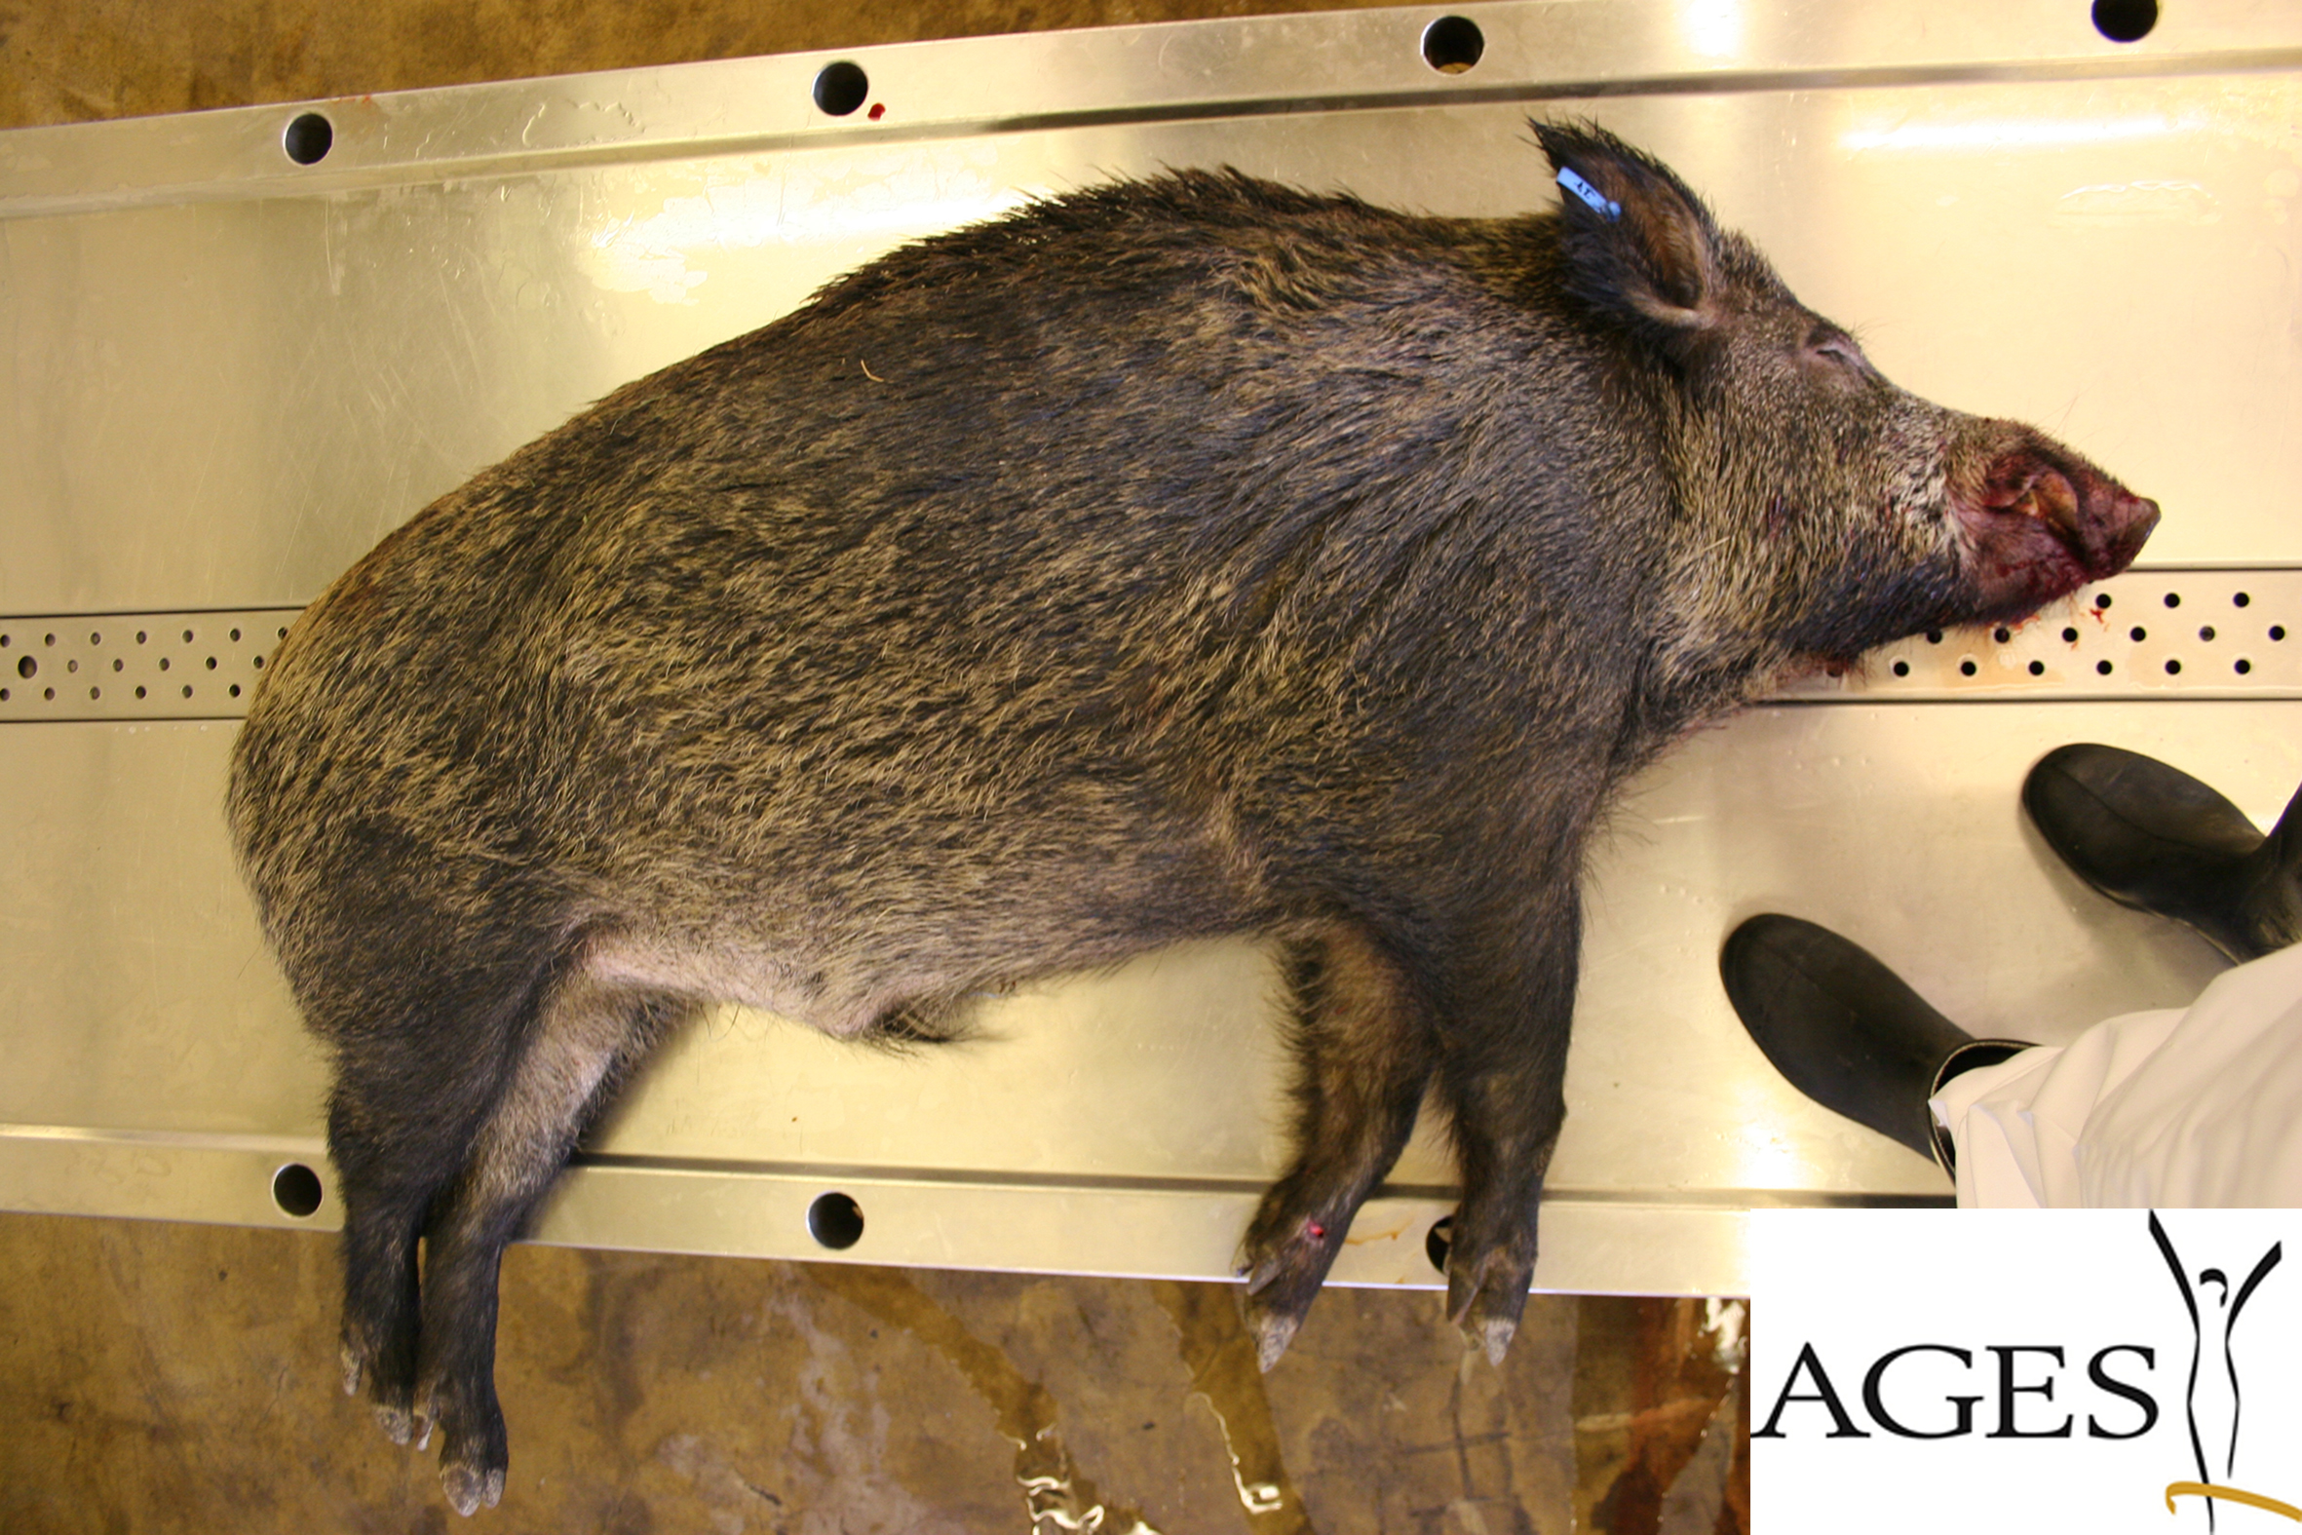
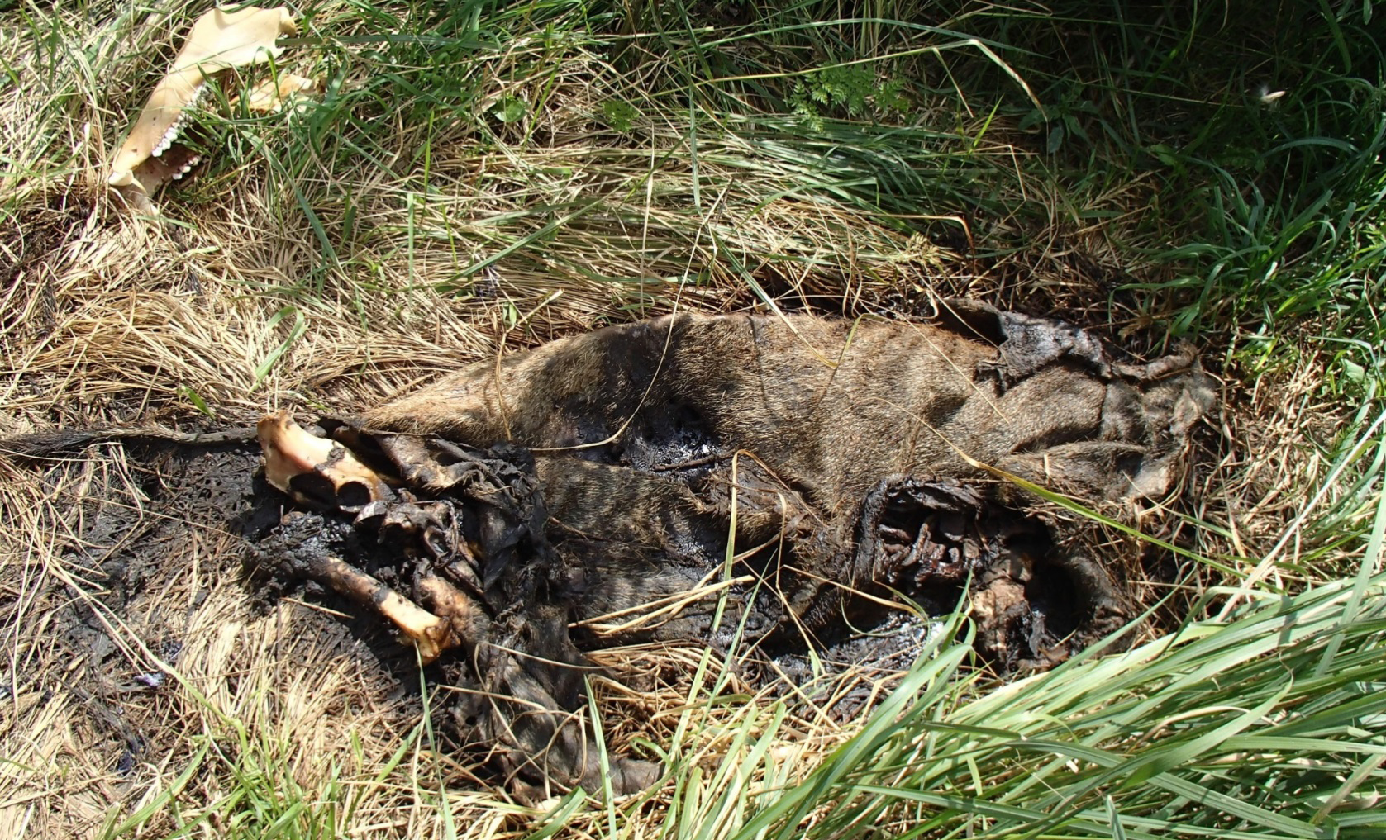
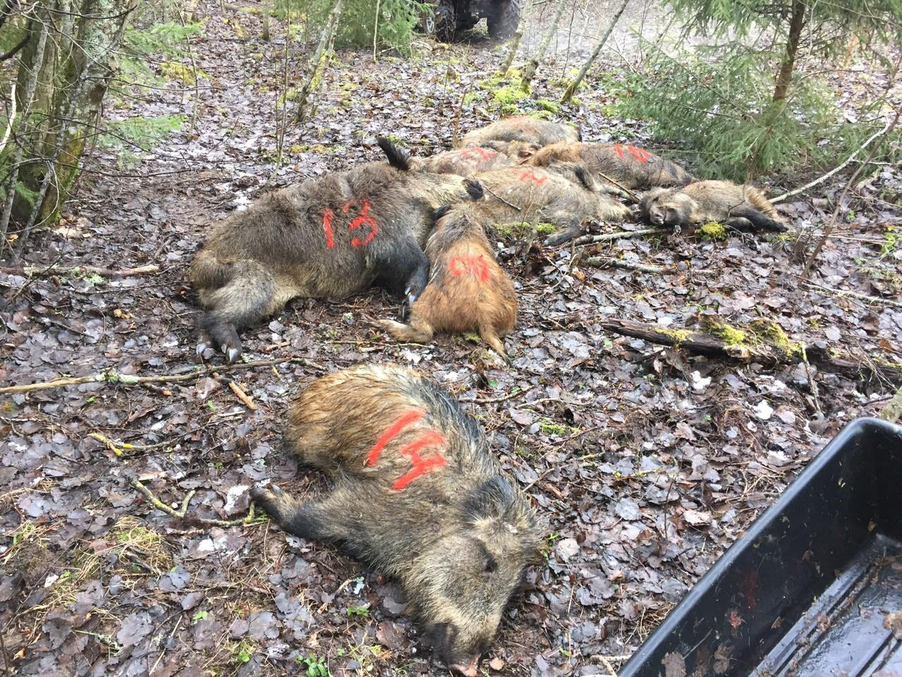
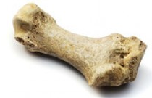

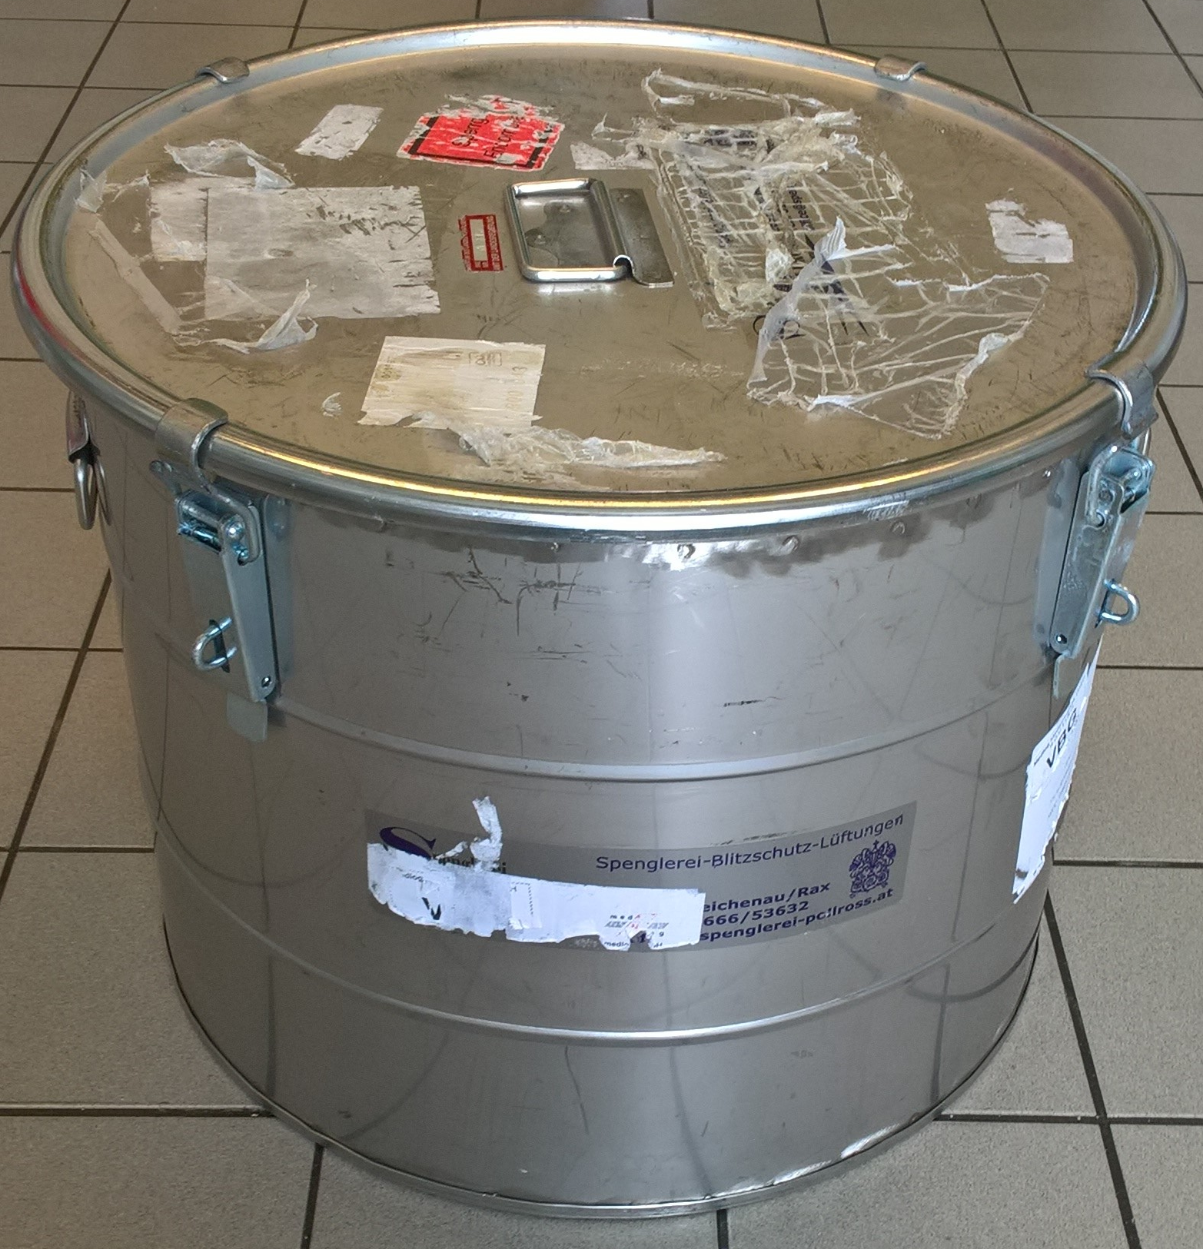

ASP Maßnahmen zur Beprobung und Entsorgung von Auffälligen Wildschweinen
Der zuständige ATA ist immer zu informieren !!
große Tierkörper
kleine Tierkörper
TKV
Medlog
TKV
ATA
Probennahme
AGES
NRL Mödling
Untersuchung
Ergebnisübermittlung

Slide 32


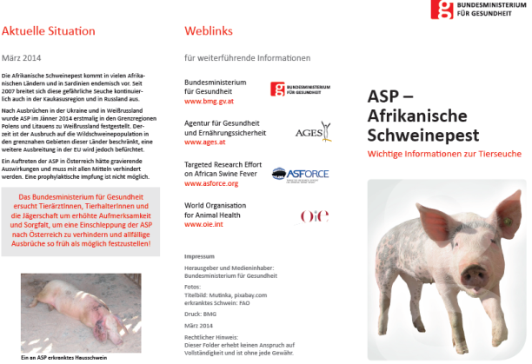
Informationsmaterialien

Slide 33
Information durch BMGF / AGES
https://www.verbrauchergesundheit.gv.at/tiere/krankheiten/asp_allg.html
  Was ist die Afrikanische Schweinepest?
  Informationen zu ASP in Europa
  Was wird aktuell in Österreich getan?
  Bekämpfungsmaßnahmen / Vorsorgemaßnahmen
  Konsequenzen eines Ausbruches
  Weitere Informationen
https://www.ages.at/themen/krankheitserreger/afrikanische-schweinepest/

Slide 34
Kontakte
Univ. Prof. Dr. Friedrich Schmoll
AGES-IVET Mödling
Robert-Kochgasse 17
2340 Mödling
Friedrich.schmoll@ages.at
Tel: +43 (0)5 0555-38200
Dr. Johann Damoser
Bundesministerium für Gesundheit und Frauen
Radetzkystraße 3 – 1030 Wien
Johann.damoser@bmgf.gv.at
Tel: +43 (1)71100 644356

